Slide 1
Website Bán Xe Nhóm 5
CÔNG NGHỆ PHẦN MỀM

Slide 2
Nội Dung
Tổng quan
Tổng quan về để tài
Phân tích – Thiết kế
Phân tích hệ thống
Thiết kế phần mềm
Demo
Ứng dụng Demo

Slide 3
Tổng Quan
1

Slide 4
Tổng Quan
Website bán xe
Khảo sát hiện trạng

Slide 5
Website Bán Xe
Ở Việt Nam cũng có rất nhiều doanh nghiệp đang tiến hành thương mại hóa trên Internet
Nhưng do những khó khăn về cơ sở hạ tầng như viễn thông chưa phát triển mạnh, các dịch vụ thanh toán điện tử qua ngân hàng chưa phổ biến nên chỉ dừng lại ở mức độ giới thiệu sản phẩm và tiếp nhận đơn đặt hàng thông qua các Website trên mạng.
=> Để tiếp cận và góp phần đẩy mạnh sự phổ biến của thương mại điện tử ở Việt Nam, chúng tôi đã tìm hiểu và xây dựng “Website bán xe”.

Slide 6
Khảo Sát Hiện Trạng
Sau quá trình tìm hiểu công ty và khảo sát một số trang web thực tế, nhóm đã nắm bắt được một số thông tin

Slide 7
Khảo Sát Hiện Trạng
Giám đốc
Kinh doanh
Quản lý
Nhân viên
Marketing
Quản lý
Tài chính- Kế toán
Nhân viên
Cấu trúc doanh nghiệp:

Slide 8
Khảo Sát Hiện Trạng
Hiện trạng tổ chức:
Hiện tại, công ty có 2 nghiệp vụ chính bao gồm:
Đăng bán xe
Nhập xe
Mỗi nghiệp vụ có các quy trình khác nhau.

Slide 9
Khảo Sát Hiện Trạng
Tài nguyên đã và sẽ sử dụng: Ta sẽ xây dựng website sử dụng ngôn ngữ PHP và MySQL, chạy trên môi trường Localhost với Xampp; Sử dụng 1 số công cụ thiết kế như VSCode,…

Slide 10
Phân Tích – Thiết Kế
2

Slide 11
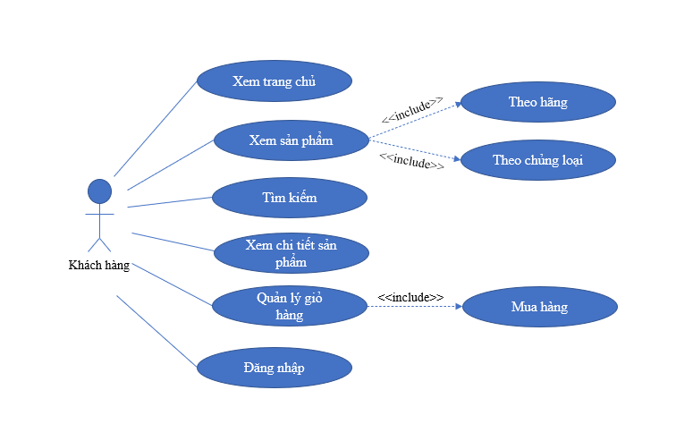
Phân Tích
Yêu cầu người dùng:

Slide 12
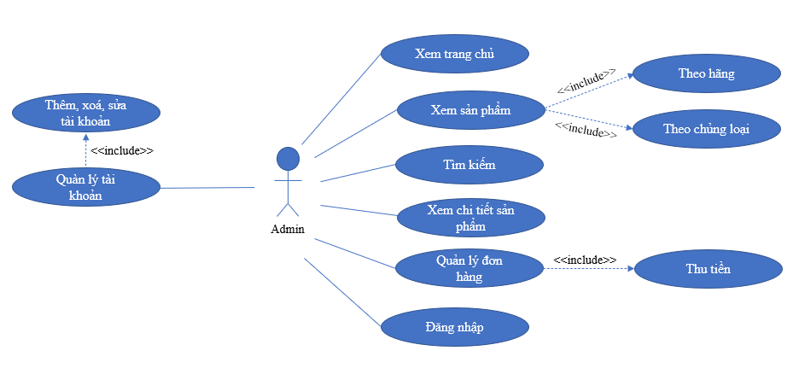
Phân Tích
Yêu cầu người quản trị:

Slide 13
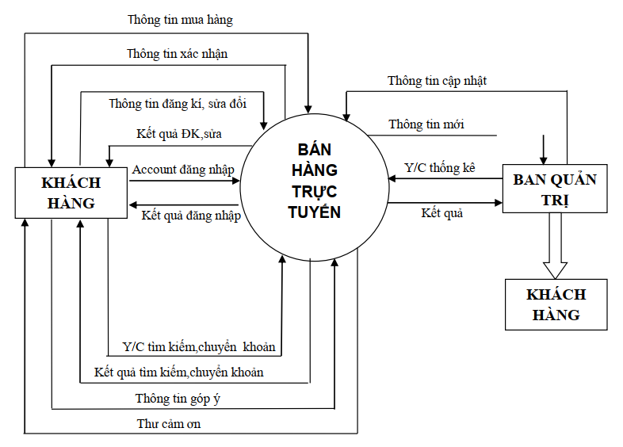
Thiết Kế Hệ Thống
Luồng dữ liệu:

Slide 14
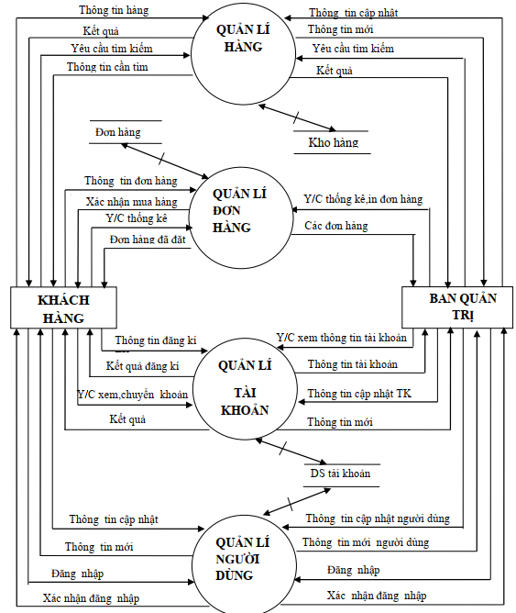
Luồng dữ liệu chi tiết:

Slide 15
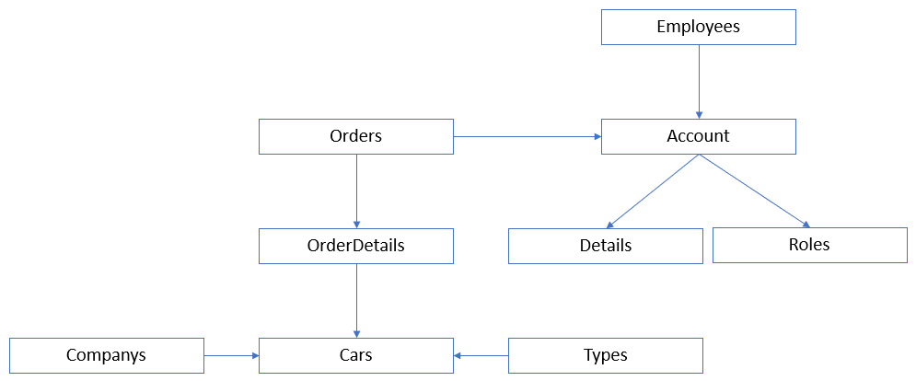
Thiết Kế Hệ Thống
Cơ sở dữ liệu:

Slide 16
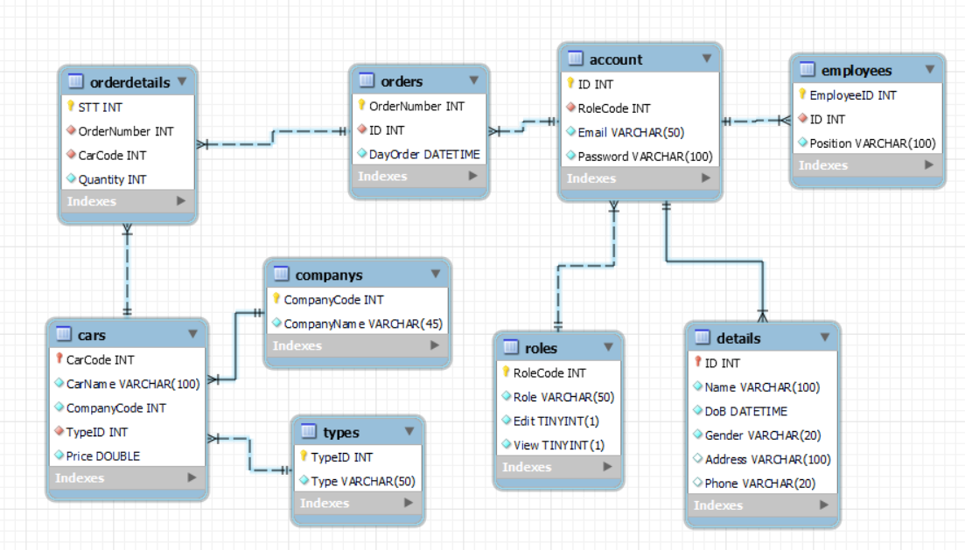
Thiết Kế Hệ Thống
Cơ sở dữ liệu chi tiết:

Slide 17
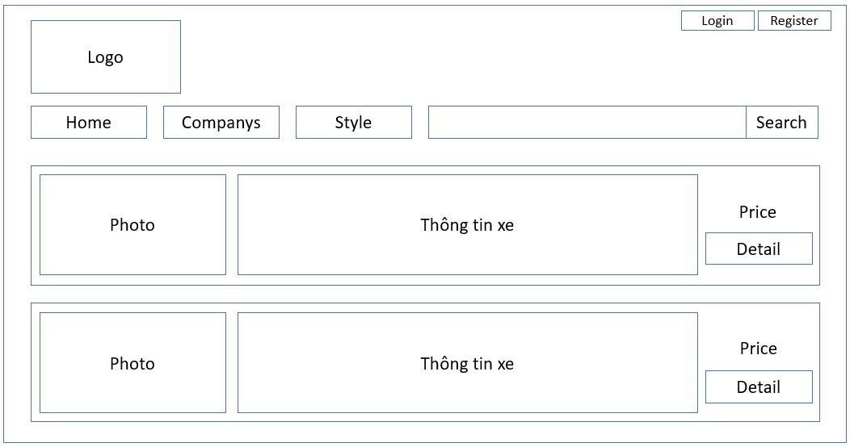
Thiết Kế Hệ Thống
Màn hình chính:

Slide 18
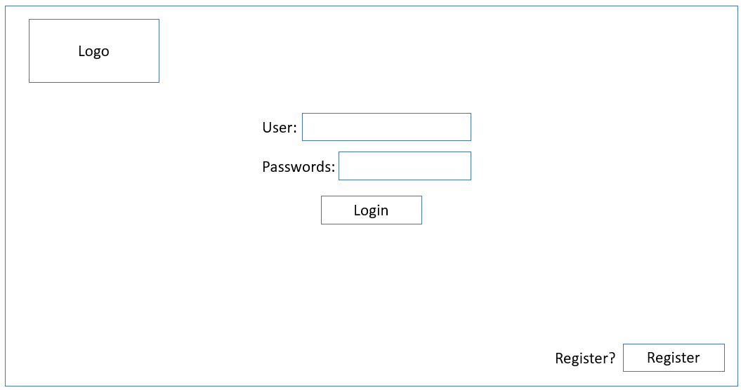
Thiết Kế Hệ Thống
Màn hình đăng nhập:

Slide 19
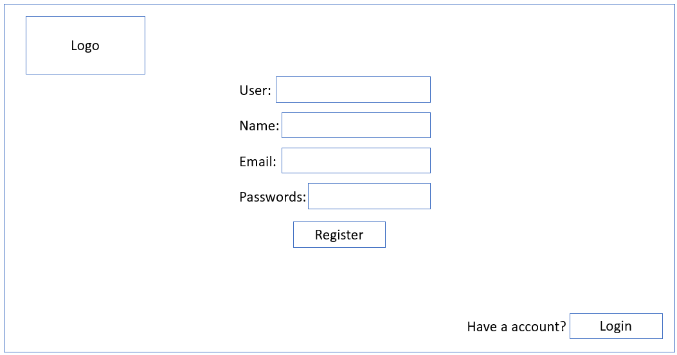
Thiết Kế Hệ Thống
Màn hình đăng ký:

Slide 20
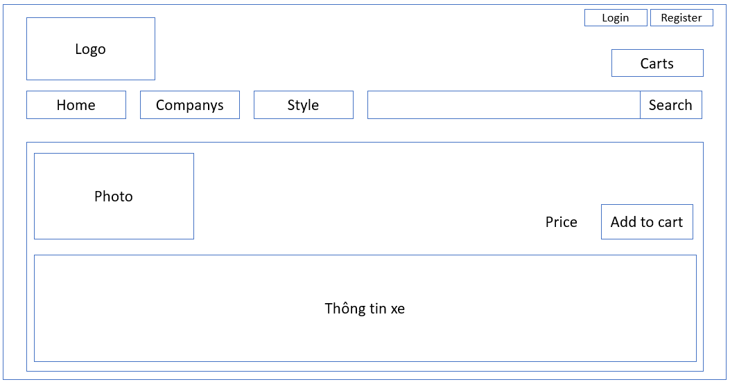
Thiết Kế Hệ Thống
Màn hình chi tiết xe:

Slide 21
Thiết Kế Hệ Thống
Màn hình đăng ký:

Slide 22
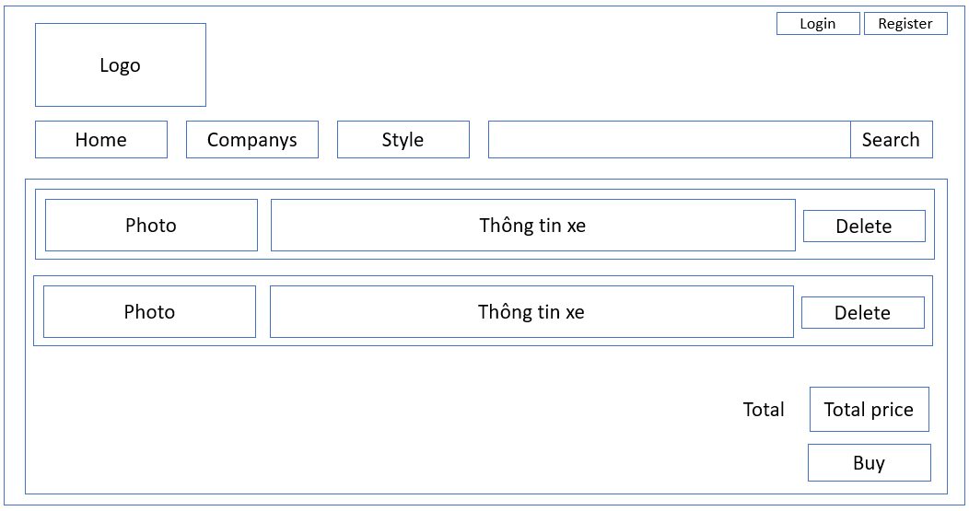
Thiết Kế Hệ Thống
Màn hình giỏ hàng:

Slide 23
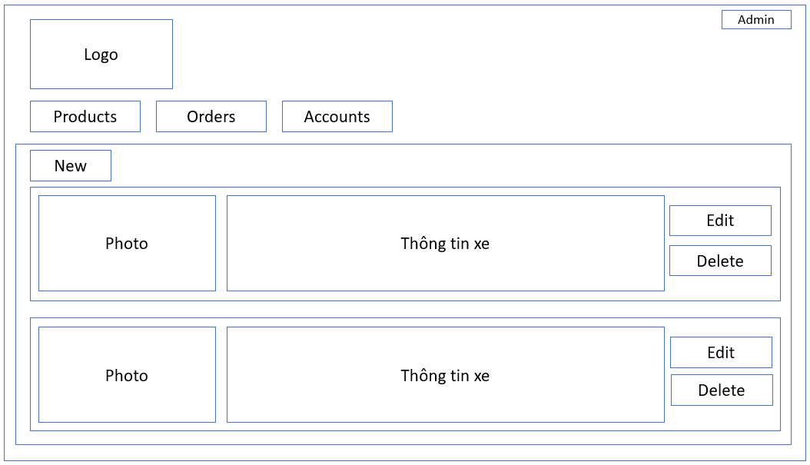
Thiết Kế Hệ Thống
Màn hình quản trị Products:

Slide 24
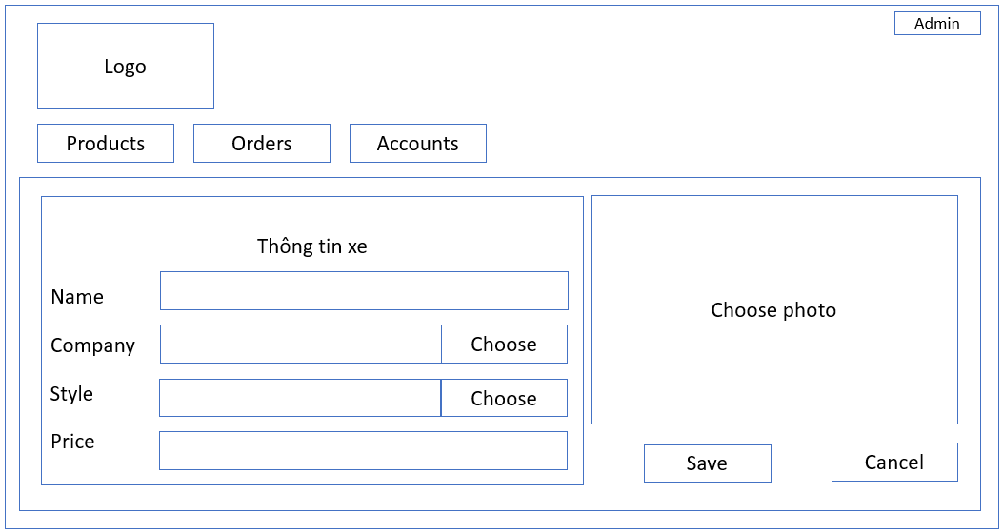
Thiết Kế Hệ Thống
Màn hình thêm, sửa thông tin xe:

Slide 25
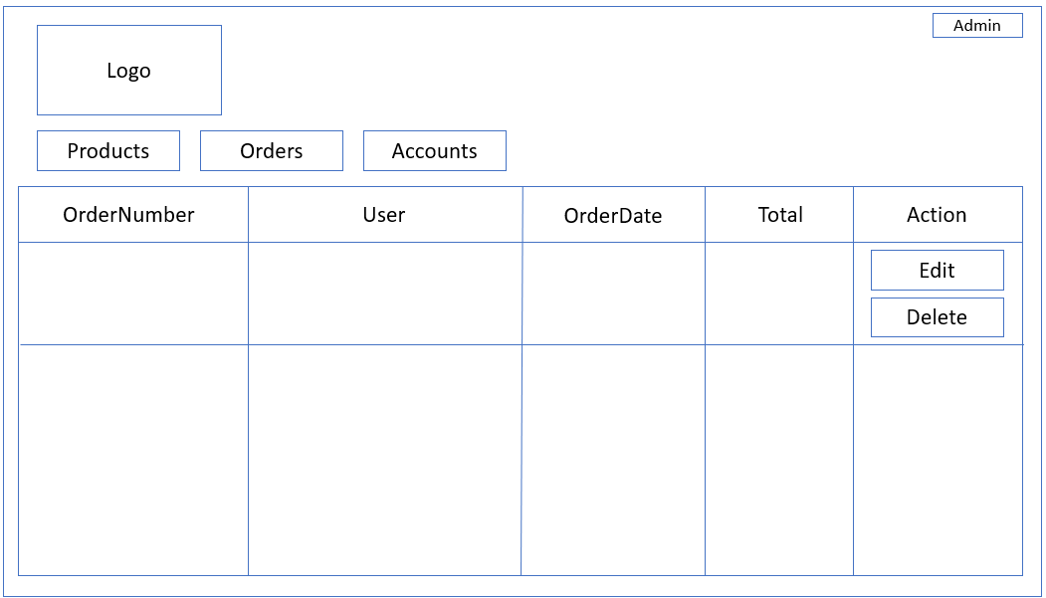
Thiết Kế Hệ Thống
Màn hình quản trị Orders:

Slide 26
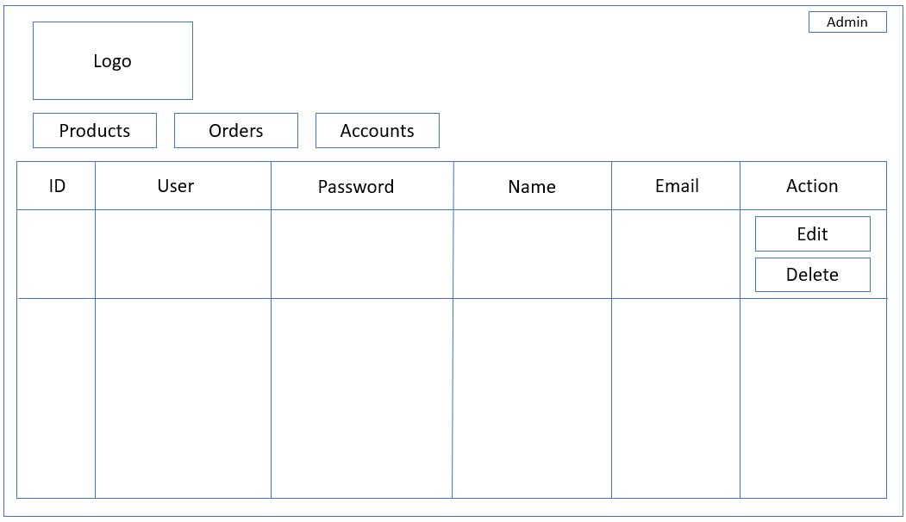
Thiết Kế Hệ Thống
Màn hình quản trị Account:

Slide 27
Demo
3

Slide 28
Demo
https://drive.google.com/file/d/1YSE0WxszRciLotpyQEdOsUFMnboI4Qgb/view?usp=sharing

Slide 29
THANKS!

